Slide 1
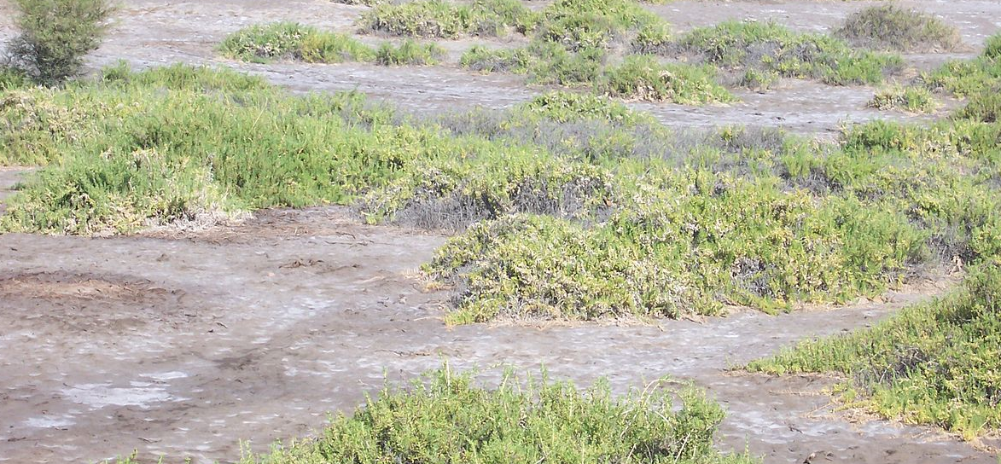
TP Estrés Salino- Coeficiente de Asimilación Neta (CAN)
Wikipedia, suelo con salinidad

Slide 2
Estrés: todo factor ambiental que le impide a la planta alcanzar su crecimiento máximo de acuerdo a su potencial genético (Taiz et al. 2015) / Factor ambiental que reduce un proceso fisiológico en relación al máximo que puede alcanzar la planta (Lambers et al. 2008)
Estreses abióticos: sequía, salinidad, alta irradiancia, frío, congelamiento, elevadas temperaturas, anoxia/hipoxia (falta / bajo contenido de O₂), radiación UV, ozono.

Slide 3
Aclimatación (=Acomodación): es el ajuste transitorio de las funciones fisiológicas de una planta para compensar la reducción del proceso afectado por el estrés.
Adaptación: es la respuesta evolutiva que resulta de los cambios genéticos en poblaciones.
Nivel de resistencia adquirido a través de varias generaciones por selección natural.

Slide 4
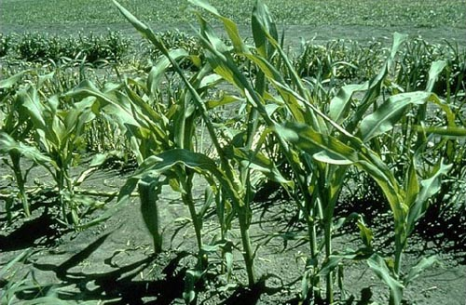
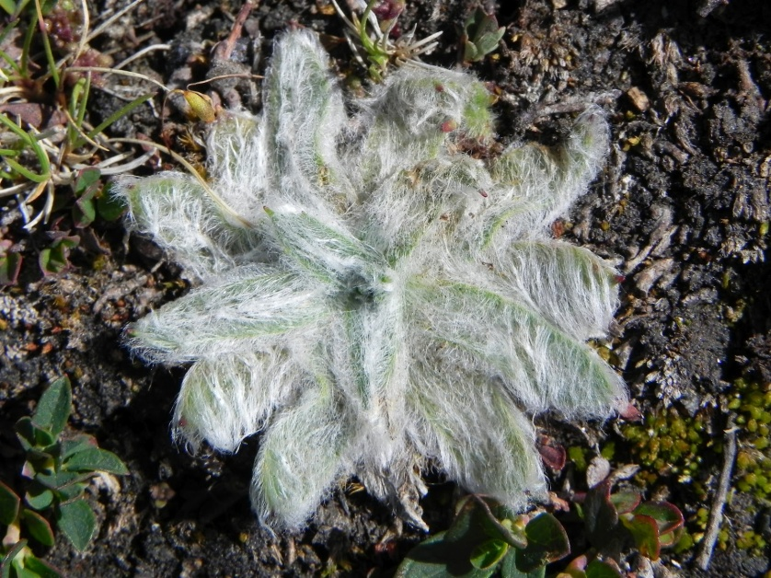
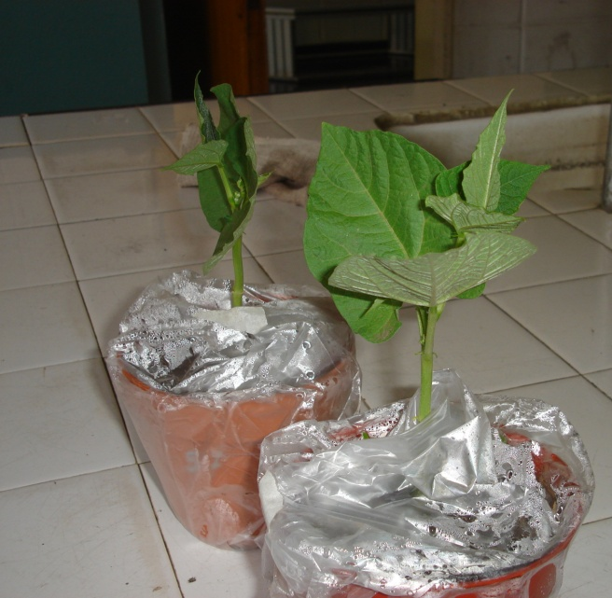
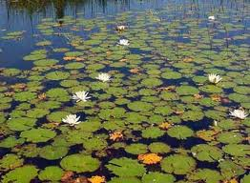
Adaptación Aclimatación
Adaptación al estrés Aclimatación al estrés

Slide 5
Estrés salino
Causado por la presencia de sales en el suelo, y también por la presencia de sales en el agua de riego (Na, Cl, sulfatos, Ca, Mg)
Salinidad: exceso de sales.
Sodicidad: exceso de sodio
- Efectos del Na sobre el suelo : pérdida de estructura, disminución de su potencial agua

Slide 6
Estrés salino: efectos sobre las plantas
1. Halófitas: plantas nativas de suelos salinos, adaptadas a este estrés.
2. Glicófitas: estas plantas pueden aclimatarse hasta cierto punto, pero a partir de cierto umbral de salinidad sufren daños.

Slide 7
Estrés salino: ejerce distintos efectos sobre las plantas
1. Efectos osmóticos: reducción del potencial agua del suelo (similares a la sequía).
2. Efectos tóxicos: causados por los iones que se acumulan, provocando daños en las células.

Slide 8
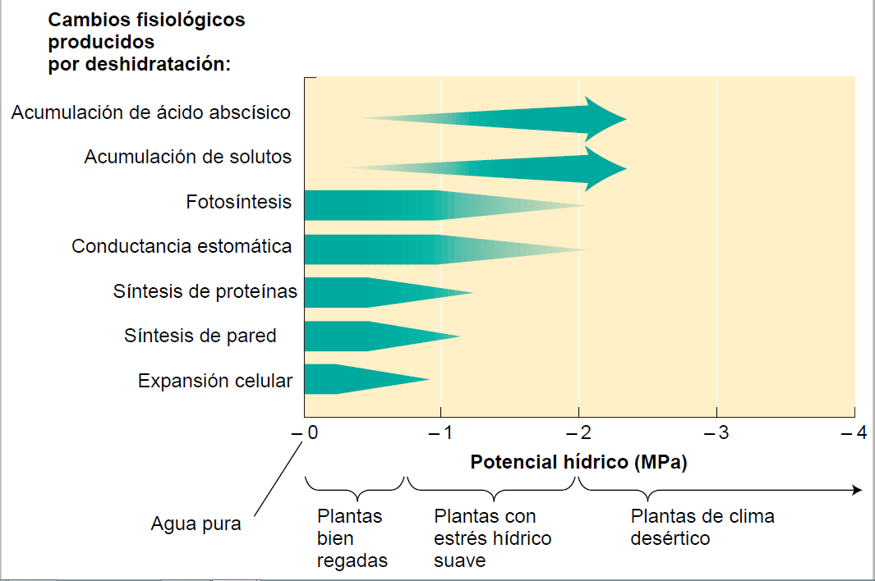
Estrés salino: efectos osmóticos
- Similares a los efectos de la sequía

Slide 9
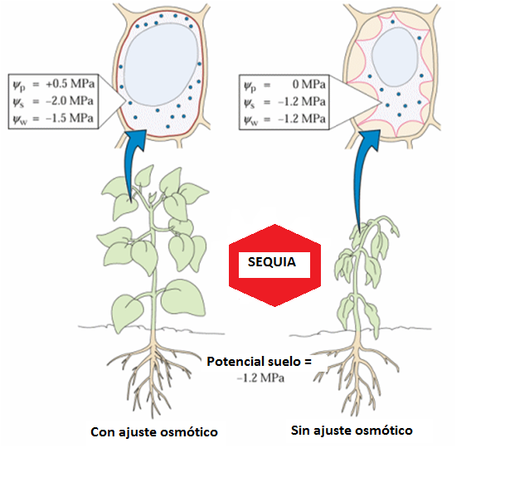
Estrés salino: ajuste osmótico
En situaciones de sequía /salinidad, algunas especies acumulan solutos para reducir el potencial agua, y poder continuar absorbiendo agua a pesar del menor potencial agua del suelo.

Slide 10
Estrés salino: efectos por toxicidad de iones
Las plantas tolerantes a la salinidad tienen mecanismos para excluir los iones:
# endodermis (barrera a la entrada)
# acumular Na en la vacuola
# transporte activo fuera de la célula

Slide 11
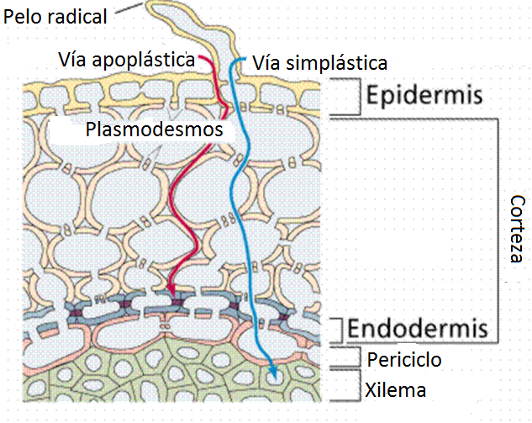
Via apoplástica y simplástica
Bandas de Caspary

Slide 12
TP Estrés Salino- Coeficiente de Asimilación Neta (CAN)
Objetivo: determinar el valor del CAN en plantas sometidas a distintas condiciones de estrés salino.
Material vegetal: Soja (glicófita), cultivada en hidroponía. El estrés salino se induce agregando cloruro de calcio a la solución nutritiva, reduciendo así el potencial agua.

Slide 13
TP Estrés Salino- Coeficiente de Asimilación Neta (CAN)
Coeficiente de asimilación neta (E o CAN) : relaciona la acumulación de la materia seca con el área foliar a través del tiempo
- E es una medida integrada de la fotosíntesis neta

Slide 14
TP Estrés Salino- Coeficiente de Asimilación Neta (CAN)
(P₂-P₁) (lnH₂ –lnH₁)
(t₂-t₁) (H₂-H₁)
P: peso seco
H: área foliar
t₁:tiempo inicial
t₂: tiempo final
Unidades: g dm⁻² día⁻¹
CAN =

Slide 15
MATERIALES
- Plántulas de soja
Recipientes para cultivo hidropónico
Solución Hoagland completa
Materiales para rotular
- Tijeras
Sobres de papel para secar el material
Estufa de secado
Medidor de área foliar
Balanza
Cloruro de calcio

Slide 16
TP Estrés Salino- Coeficiente de Asimilación Neta (CAN)
3 tratamientos con 3 plantas (repeticiones) de soja:
1-Control: testigo sin CaCl₂
2. -0,4 MPa
3. -0,8 MPa
Concentración de CaCl₂

Slide 17
TP Estrés Salino- Coeficiente de Asimilación Neta (CAN)
Determinaciones: área foliar y peso seco total de la plántula
Día 0 (Tiempo inicial t₁) y una semana después de iniciado el tratamiento (Día 7, tiempo final t₂)

Slide 18
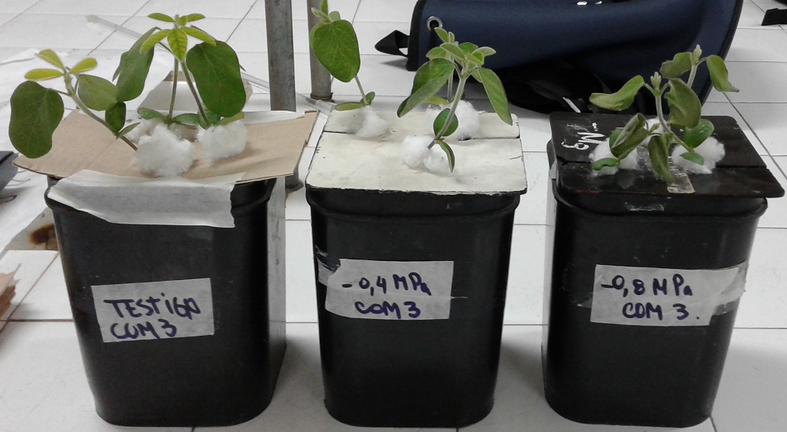
Vista de los 3 tratamientos luego de 7 días

Slide 19
Resultados (tiempo inicial, día 0)
Planta | Área foliar (dm²) | Peso seco (g)
1 | 0,53 | 0,299
2 | 0,41 | 0,200
3 | 0,50 | 0,297
Promedio

Slide 20
Resultados (tiempo final, día 7)
Tratamiento | Planta | Área foliar (dm²) | Peso seco (g)
Control | 1 | 1,03 | 0,633
Control | 2 | 0,99 | 0,59
Control | 3 | 0,99 | 0,56
Promedio
-0,4 MPa | 1 | 0,98 | 0,613
-0,4 MPa | 2 | 0,79 | 0,472
-0,4 MPa | 3 | 0,64 | 0,420
Promedio
-0,8 MPa | 1 | 0,65 | 0,419
-0,8 MPa | 2 | 0,5 | 0,325
-0,8 MPa | 3 | 0,67 | 0,441
Promedio

Slide 21
Calcular el CAN para cada tratamiento, utilizando la fórmula correspondiente
-Utilizar los promedios de área foliar y peso seco de cada tratamiento
Para el t₁, utilizar el mismo valor inicial de peso y área foliar para todos los tratamientos (día 0)
t₁ = 0; t₂ = 7

Slide 22
Resultados: Cálculo del CAN
Tratamiento | CAN
Control
-0,4 MPa
-0,8 MPa

Slide 23
Preguntas
¿Por qué motivo disminuyen el área foliar y el peso seco en los tratamientos estresados en comparación al control? Justificar en base a los procesos fisiológicos que se ven afectados por el estrés.
¿Qué hormonas se sintetizan en respuesta al estrés salino? Indique de que manera estas hormonas favorecerían la aclimatación de las plantas a una situación de sequía y de salinidad.
-Comparar los valores de CAN para cada tratamiento. ¿Cómo son estos valores? ¿Qué procesos fisiológicos refleja la variación del CAN?
- Además del CAN, ¿que otros parámetros fisiológicos vistos en la cursada podría medir para cuantificar el grado de estrés de las plantas del TP?

Slide 24
Bibliografía utilizada
Guía de TP de Estrés de la cátedra.
Russell L. Jones, Helen Ougham, Howard Thomas, Susan Waaland (2012). The Molecular Life of Plants. Wiley-Blackwell.
Lincoln Taiz, Eduardo Zeiger, Ian M. Møller, Angus Murphy (2015) Plant Physiology and Development, Sixth Edition. Sinauer Associates.
Lambers et al. (2008) Plant Physiological Ecology. Second Edition. Springer.

